Slide 1
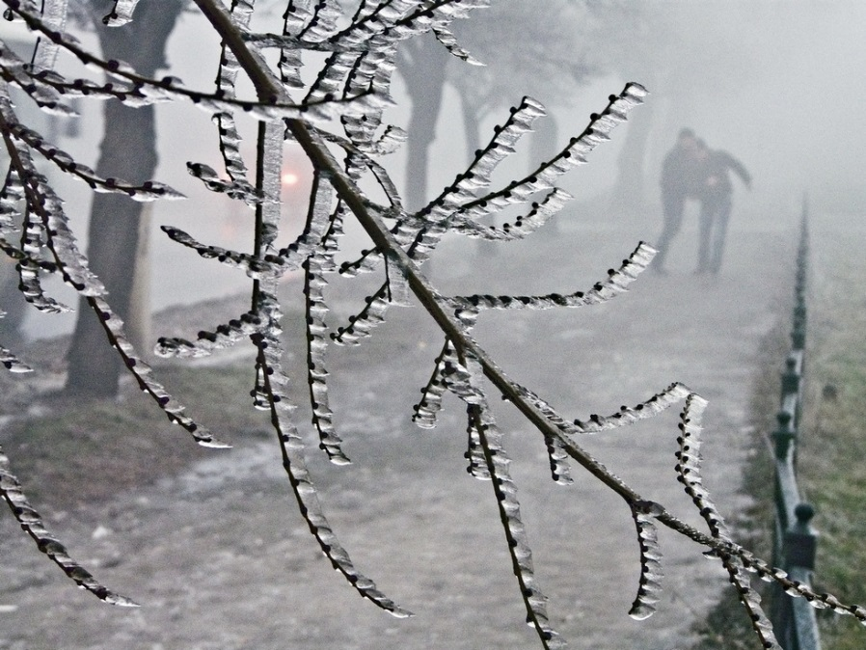
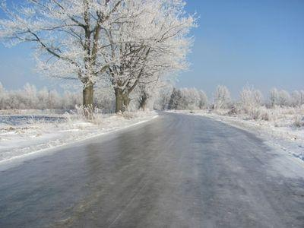
Гололед и гололедица
Гололед – слой плотного льда, образовавшийся на поверхности земли, тротуарах, проезжей части улицы и на деревьях, проводах, при замерзании воды.
Гололеду обычно сопутствуют близкая к нулю температура воздуха, высокая влажность, ветер. Это редкое явление.
Гололедица – это лед или слой снега, утрамбованный до твердого состояния, который образует скользкую поверхность на проезжей части дорог и тротуаров. Гололедица возникает там, где перед заморозками стояла вода, или там, где из-за движения транспорта либо большого количества пешеходов выпавший снег уплотняется. Кроме поздней осени и ранней весны бывает и зимой.
Гололед и гололедица являются причинами чрезвычайных ситуаций. Чрезвычайными они могут быть не только для пешеходов, но и для транспорта.

Slide 2
При гололеде значительно увеличивается количество уличных травм.

Slide 3
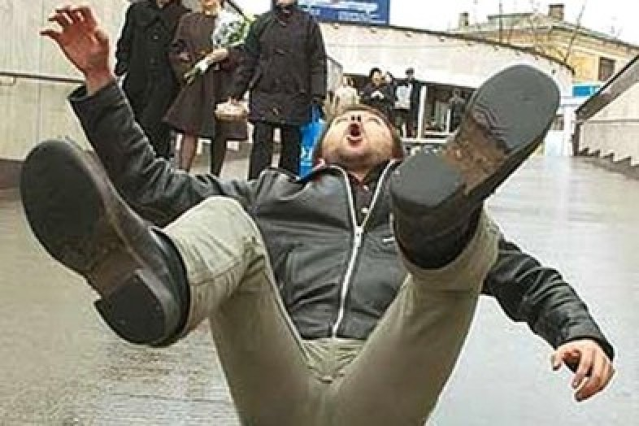

Slide 4
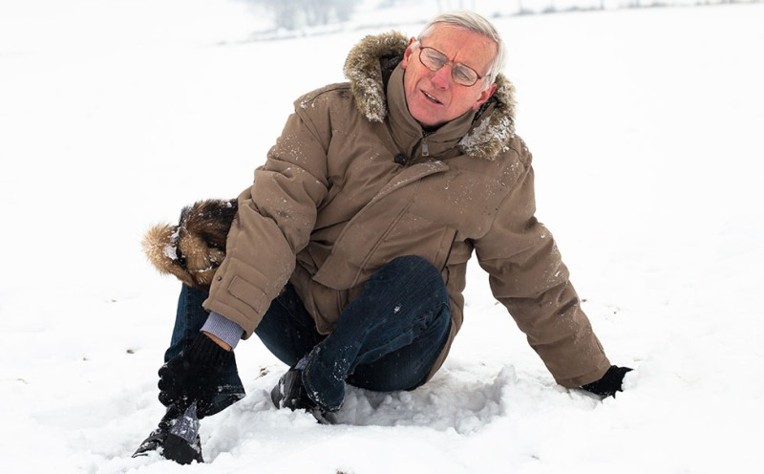

Slide 5
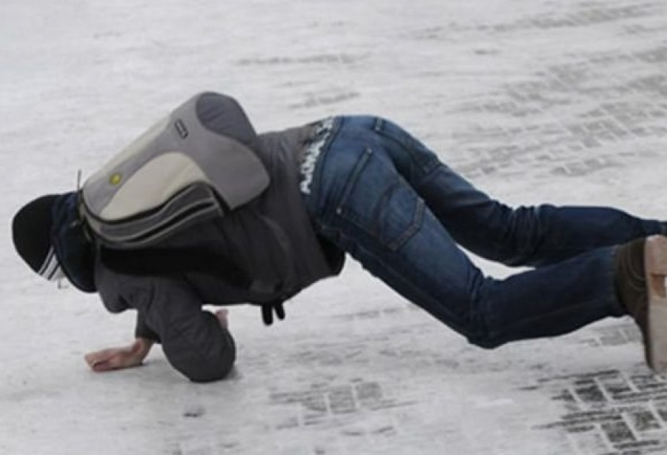

Slide 6
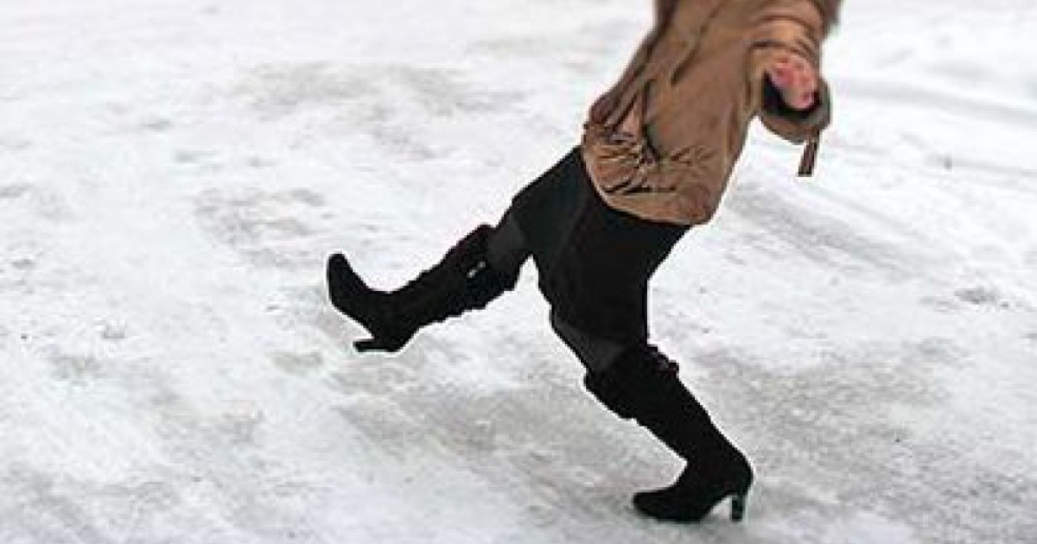

Slide 7
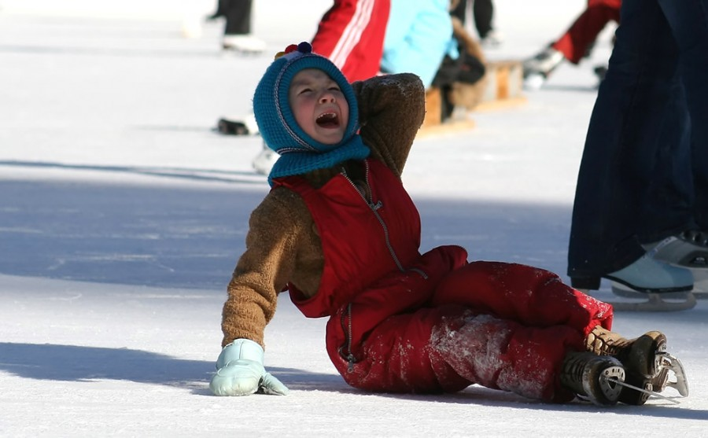

Slide 8
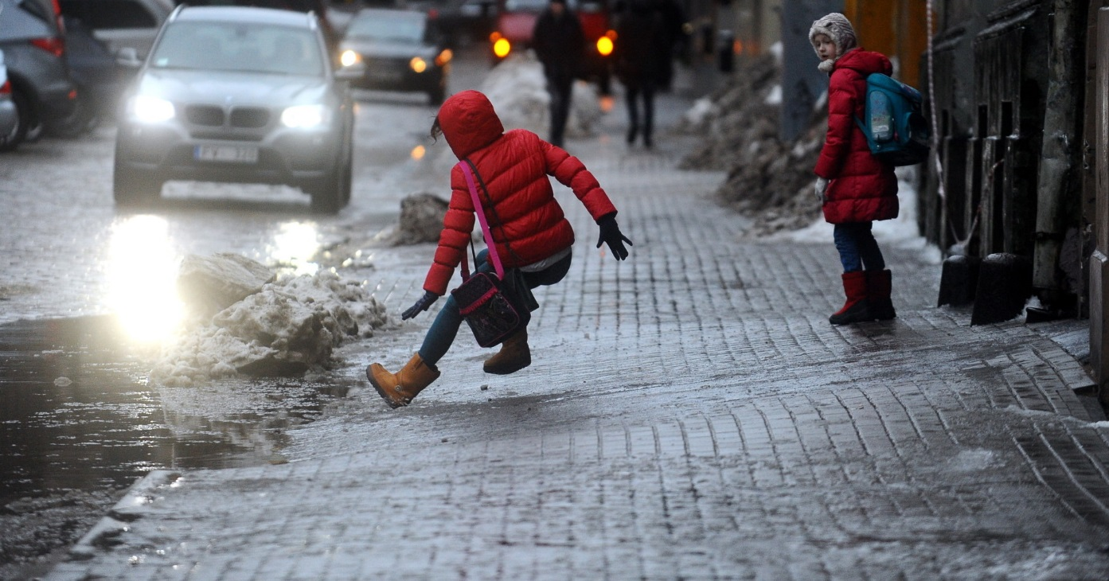

Slide 9
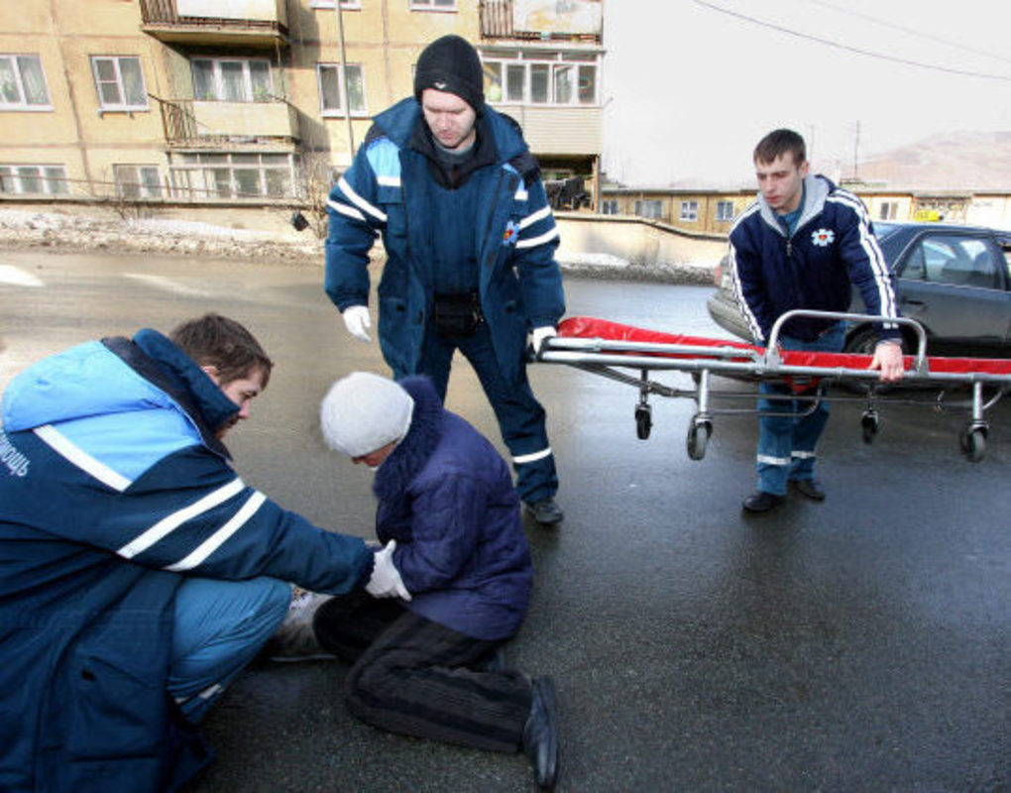

Slide 10
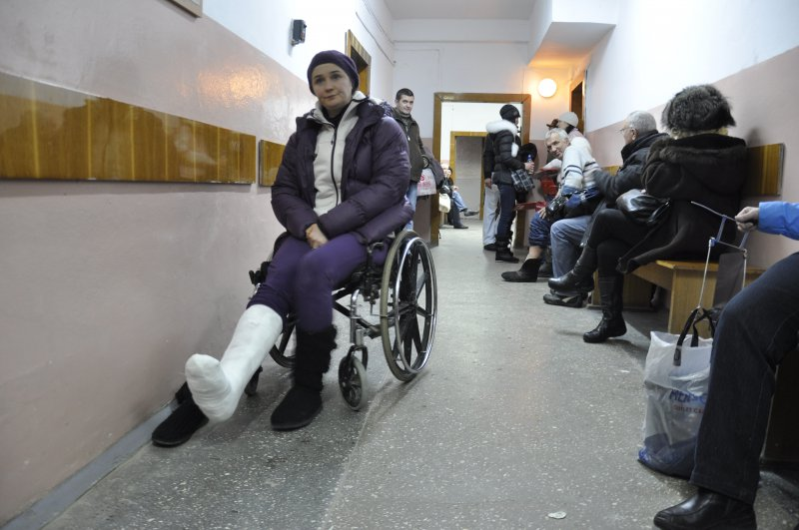

Slide 11
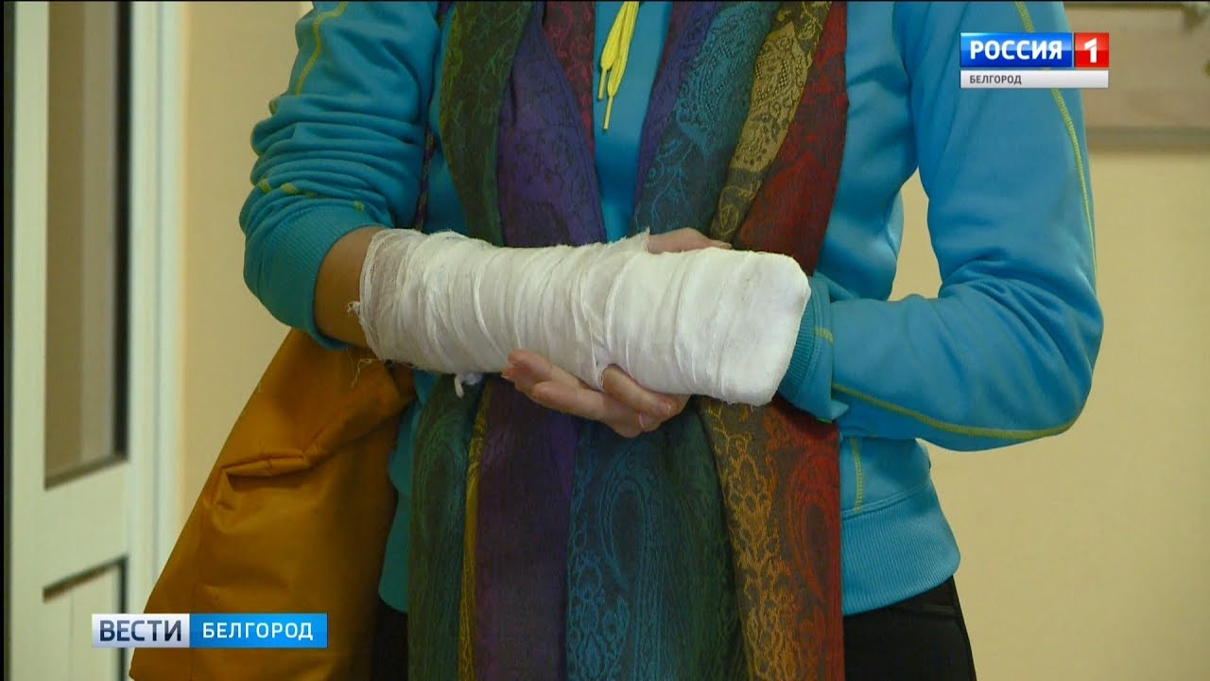

Slide 12
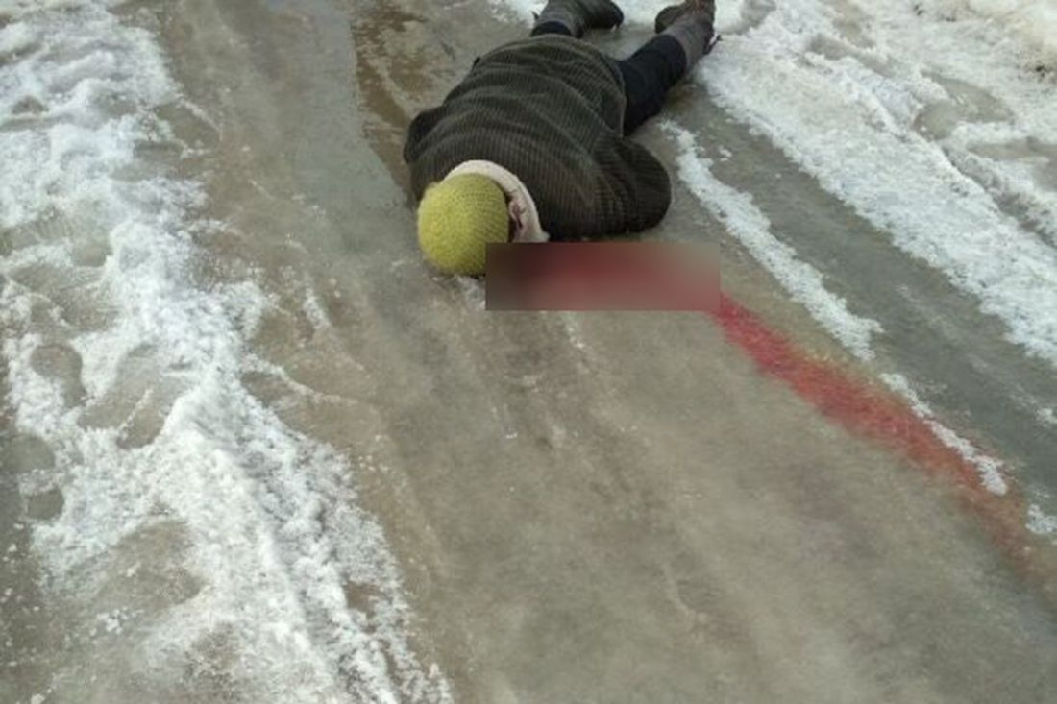

Slide 13
Чтобы не попасть в число пострадавших, надо выполнять следующие правила:

Slide 14
